Slide 1



CHÀO MỪNG CÁC EM ĐẾN VỚI TIẾT HỌC
BÀI 86: LUYỆN TẬP

Slide 2


Slide 3
Bài 86: LUYỆN TẬP
1
Tính.
612
4
854
7
9 848
6
4 851
3
36 542
2
69 684
6

Slide 4
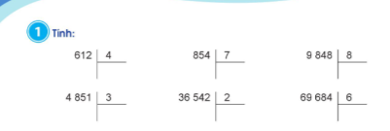
Bài 86: LUYỆN TẬP
1
Tính.
612
4
854
7
9 848
8
4
1
5
3
7
1
2
2
8
1
2
3
1
2
1
1
5
1
8
20
14
16
1
2
1
4
2
4
12
14
24
0
0
0
8
8
0

Slide 5
Bài 86: LUYỆN TẬP
1
Tính.
4 851
3
36 542
3
69 684
6
3
3
6
1
1
6
1
4
1
6
1
7
1
2
1
8
0
1
8
0
6
0
9
18
6
6
0
5
0
5
3
6
3
3
36
2
4
0
8
2
1
24
6
21
0
2
2
4
0
24
0

Slide 6
Bài 86: LUYỆN TẬP
2
a, Tính rồi nêu thương và số dư mỗi phép chia sau.
867
4
518
3
8
3
2
1
6
1
7
2
0
6
2
1
4
21
2
7
0
8
24
6
3
2
867 : 4 = 216 (dư 3)
518 : 3 = 172 (dư 2)

Slide 7
Bài 86: LUYỆN TẬP
2
b, Tính rồi nêu thương và số dư mỗi phép chia sau.
8 479
7
6 592
5
7
1
2
1
1
5
1
3
1
8
1
4
1
5
14
15
0
7
0
9
7
5
0
9
4
2
7
40
2
2
8 479 : 7 = 1211 (dư 2)
6 592 : 5 = 1318 (dư 2)

Slide 8
Bài 86: LUYỆN TẬP
2
b, Tính rồi nêu thương và số dư mỗi phép chia sau.
36 425
2
89 689
8
2
1
8
2
1
2
8
1
1
2
1
1
1
6
0
9
16
8
0
4
1
6
4
16
0
2
0
8
2
8
0
5
0
9
4
8
1
1
36 425 : 2 = 18212 (dư 1)
36 425 : 2 = 18212 (dư 1)

Slide 9
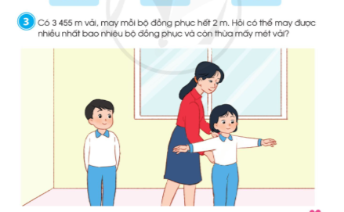
Bài 86: LUYỆN TẬP
3
Có 3 455m vải, may mỗi bộ đồng phục hết 2m. Hỏi có thể may được nhiều nhất bao nhiêu bộ đồng phục và còn thừa mấy mét vải?
Tóm tắt
Bài giải
Ta có phép tính:
3 455 : 2 = 1727 (dư 1)
Vậy có thể máy nhiều nhất được 1727 bộ quần áo và dư 1 mét vải.
Đáp số: 1727 bộ, thừa 1 mét
Có: 3 455 m vải.
Mỗi bộ may hết: 2 m.
Có thể may được: ? bộ và thừa mấy mét?

Slide 10
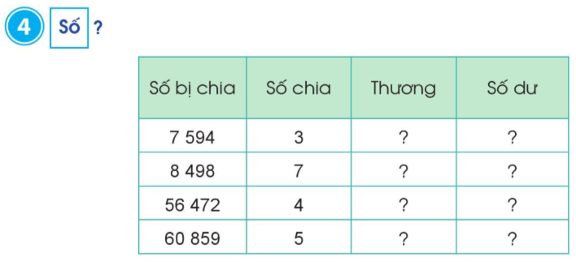
Bài 86: LUYỆN TẬP
2 531
1
1 214
0
14 118
0
12 171
4

Slide 11




Bài 86: LUYỆN TẬP
Thực hiện các phép chia sau rồi dung phép nhân để thử lại:
79 184 : 7
57 647 : 3
79 184
7
Thử lại
57 647
3
Thử lại
7
1
1
3
1
2
3
1
9
2
1
5
11 312
7
19 215
0
9
2
7
3
$$×$$
$$×$$
7
27
2
1
79 184
0
6
57 645
21
6
0
8
0
4
2
57 645
7
3
$$+$$
1
4
1
7
14
57 647
15
0
2

Slide 12
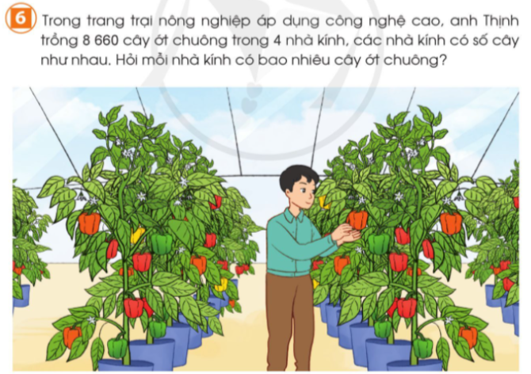

Bài 86: LUYỆN TẬP
Trong trang trại nông nghiệp áp dụng công nghệ cao, anh Thịnh trồng 8 660 cây ớt chuông trong 4 nhà kính, các nhà kính có số cây như nhau. Hỏi mỗi nhà kính có bao nhiêu cây ớt chuông?
Tóm tắt
Bài giải
Trồng: 8 660 cây ớt chuông.
Trong: 4 nhà kính.
Mỗi nhà kính có? cây.
Số cây ớt chuông trong mỗi nhà kính là:
8 660 : 4 = 2165 (cây)
Đáp số: 2165 cây

Slide 13

Chào tạm biệt

